Slide 1
TALLERES INTEGRADOS III CASO CARDIOLOGÍA
Autorizado por Dr.González
HGU Elda- Servicio Cardiología
Mónica Benavente de Lucas-1718

Slide 2
Varón de 70 años que acude aumento de perímetro abdominal y edemas en MMII.
AP:
-IQx: sindrome tunel carpiano 1/2018
stent coronaria derecha tras SCASEST 3/2018
EF:
Consciente y orientado. AC: rítmica, sin soplos.
AP: MVC. Abdomen: globuloso, no doloroso. Edemas MMII.
Analítica: sin alteraciones

Slide 3
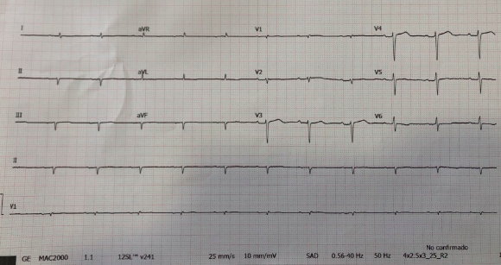
ECG

Slide 4
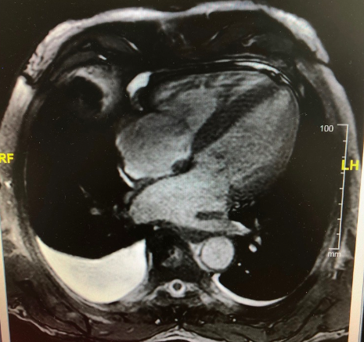
Ecocardio: no derrame pericárdico. HVI. FEVI normal.
RM: dilatación biauricular,
Hipertrofía SIA. Hipertrofia SIV.
Derrame pleural derecho.
Captación Gd iv difusa. Dificil
cálculo deTI.
Biopsia tejido sc:
rojo congo positivo

Slide 5
DIAGNÓSTICO
AMILOIDOSIS CARDIACA

